Slide 1
Математическое кафе
и
З
г
З
г
а
у
д
а
ч
и

Slide 2
Меню:
Математическая разминка.
Первые блюда – алгебраические
Уха из уравнений.
Суп функциональный.
Вторые блюда
Жаркое из уголков
Гарнир треугольников
Математический коктейль.
Фирменное блюдо (за счет заведения)
«Математический рулет с начинкой из обгонялок, навеянный
Неопределённым желание учиться и ещё раз учиться…»

Slide 3
Математическая разминка

Slide 4
Уха из уравнений
Решите уравнение:
3(4х – 3) – (5х + 11) = 9 – (3х – 1)
(3х – 2)(3х + 2) – (3х – 1)(3х + 3) = 5
(2х-5)/4 – 1 = (х + 1)/3

Slide 5
Суп функциональный
1. Выясните, пересекаются ли графики заданных функций:
А) у = 2х – 3 и у = 0,5х – 3
Б) у = 3х – 5 и у = -3х + 5
В) у = -12х + 5 и у = -12х – 7
2.Найдите координаты точки пересечения графиков функций:
у = 2х – 4 и у = -3х – 1

Slide 6
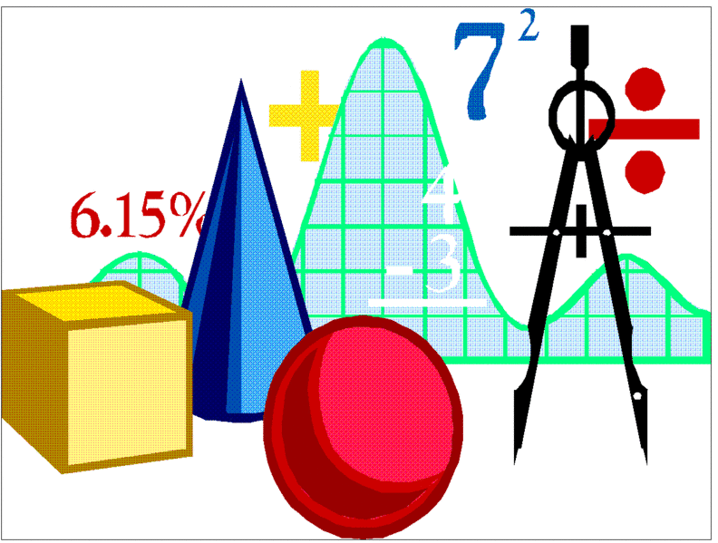
Жаркое из уголков
1. Проведите прямые АС и ВД, пересекающиеся в точке О.
Найдите все образовавшиеся углы, если <ВОС = 37°.
2.Проведите прямые АВ и СД, пересекающиеся в точке О.
Найдите <АОД и <ДОВ, если <АОД + <АОС + <СОВ = 240°.

Slide 7
Гарнир треугольный
Постройте треугольник, проведите все медианы и
сосчитайте количество полученных треугольников.
Постройте прямоугольник и проведите его диагонали
и сосчитайте количество полученных треугольников.

Slide 8
Математический
коктейль

Slide 9
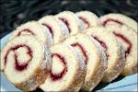
«Математический рулет
с начинкой из обгонялок,
Навеянный непреодолимым
Желанием учиться, учиться
и ещё раз учиться…»

